Slide 1
KJH 4.0 Die Kinder- und Jugendhilfe im Licht gesellschaftlicher Entwicklungen

Slide 2
Ausgangslage
Warum dieses breite Thema?
Bestandaufnahme von für die Kinder- und Jugendhilfe relevanten Entwicklungen
„Weiten des Blicks“ für relevante gesellschaftliche Entwicklungen
Ermöglichen von „out of the box“ - Denken
In gewisser Weise Rückkehr zu den Wurzeln von JuQuest:
Erste JuQuest-Befragung 2002: gesellschaftliche und sozialpolitische Trends
Entwicklungen bei Angeboten und Aufgaben der Jugendwohlfahrt
Dieses Mal thematische Eingrenzung auf drei Dimensionen und die Frage nach dem Umgang der Kinder- und Jugendhilfe damit
Entwicklungen im Bereich Familie
Ausbildung, Bildung und Beruf
Weitere Trends, wie z. B. Digitalisierung, Ökonomisierung, Partizipation

Slide 3
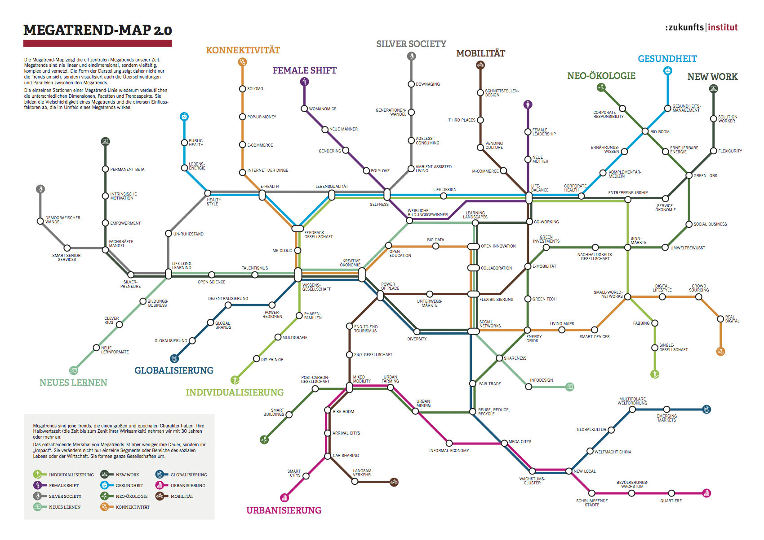
Megatrends
Notes:
Was sind Trends

Slide 4
Grundlegende Fragestellungen
Welche gesellschaftlichen Entwicklungen und Trends sind für die Kinder- und Jugendhilfe relevant?
Wo gelingt es der Kinder- und Jugendhilfe, adäquat auf Entwicklungen zu reagieren?
Wo gelingt dies nicht?
Welche Ideen und Lösungsvorschläge haben die ExpertInnen?

Slide 5
Methodik
Befragung mittels Online-Tool soscisurvey.de im Herbst 2017
ExpertInnenpool: derzeit 202 Personen, 55 Antworten, entspricht Rücklauf von
27,2 %
Fragebogen: Statements zu den drei Themenbereichen, Bewertung auf Skala von 1 bis 4, zusätzlich jeweils 2 offene Fragen zu weiteren Herausforderungen und möglichen Lösungsvorschlägen
Im Fragebogen „die“ KJH, also KJH-Träger und Einrichtungen als ein System
Vorteil: Fragebogen ist dadurch übersichtlicher und einfacher zu beantworten inhaltlich: viele Herausforderungen können auch nur in Kooperation von Trägern und Einrichtungen gemeistert werden
Nachteil: Unschärfen in den Ergebnissen, vor allem dort, wo Herausforderungen auch von einer „Seite“ gemeistert werden könnten.

Slide 6
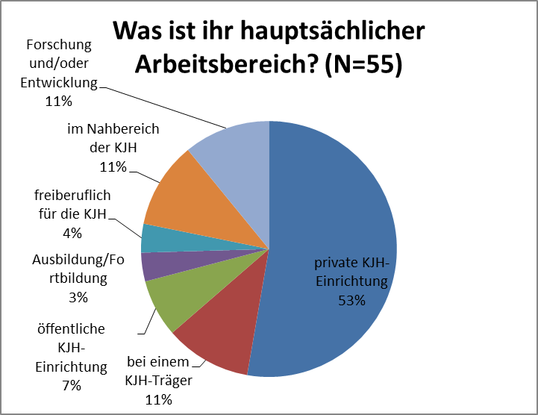
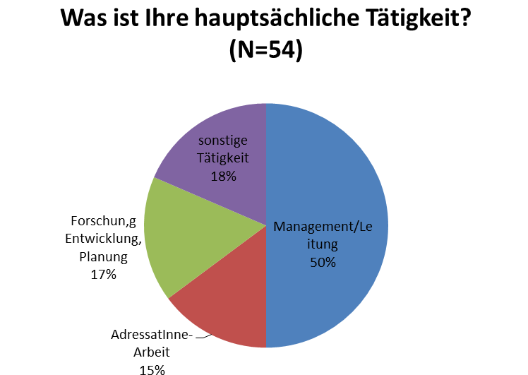
Ergebnisse - ExpertInnenpool

Slide 7
Familie: Wandel von Strukturen und Formen
Veränderung von Familienformen und -strukturen:
Wandel von tradierten Rollen
Aufweichung vom Konzept der Kernfamilie
Migration bringt andere Familienkonzepte
Dislozierte Familien im Kontext „Betreuung von umF“
Notes:
Von der bürgerlichen Kleinfamilie zu einer Pluralisierung von Lebensformen: Die Familie ist und war einem strukturellen Wandel unterworfen. Im den folgenden Kapitel geht es darum, wie die KJH (als ganzes System) mit diesem Wandel umgeht. Die befragten ExpertInnen hatten hier die Möglichkeit Statements zum Themenbereich Familie zu bewerten. Außerdem hatten Sie die Möglichkeit am Ende des Themenblock mittels zwei offener Fragen weitere Herausforderungen und dazu mögliche Lösungsvorschläge zu beschreiben.

Slide 8
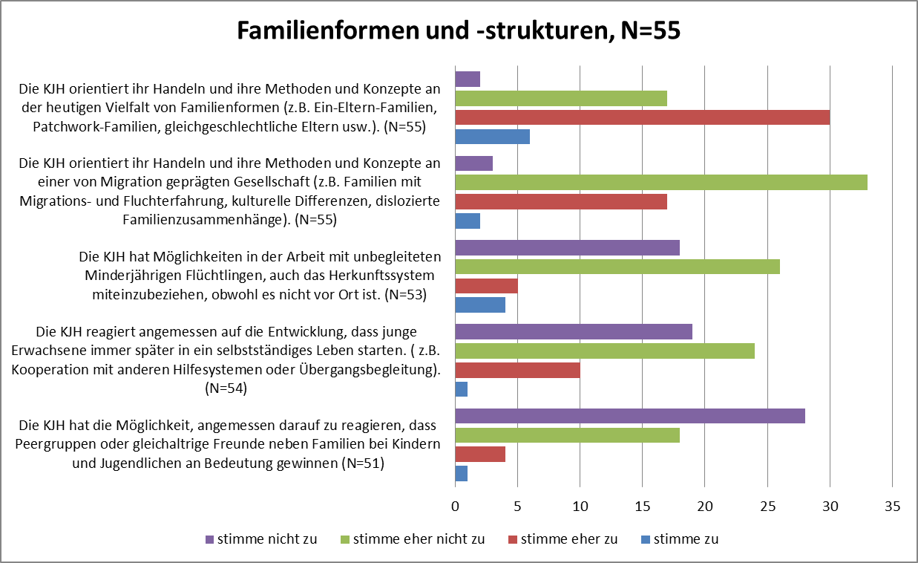
Ergebnisse - Familie
Notes:
Diese Abbildung zeigt, wie die ExpertInnen die Fragen nach dem Umgang der KJH mit veränderten Familienformen bewerteten. Dabei zeigt sich in den Antworten der befragten ExpertInnen ein differenziertes Bild. Am öftesten „nicht zustimmten“ die ExpertInnen der Aussage, dass die KJH die Möglichkeit hat, Peergruppen und Gleichaltrige in ihre Arbeit miteinzubeziehen. Kritisch (im Sinne von negativ) wurde auch die Frage nach der passenden Reaktion der KJH auf die länger werdende Adoleszenz – im Kontext der 18plus-Thematik – bewertet. Problematisch aus Sicht der ExpertInnen gestaltet sich außerdem die Zusammenarbeit mit dem Herkunftssystem von unbegleiteten Asylwerbern.
Positiver bewertet hingegen wurde von den ExpertInnen die Frage nach den Methoden und Konzepten, die die KJH verwendet und die der Vielfalt von Familienformen gerecht werden. Die Frage nach dem Umgang der KJH mit einer von Migration geprägten Gesellschaft wurde am häufigsten mit „stimme eher nicht zu“ beantwortet, bei gleichzeitig vielen Angaben von „stimme eher zu“. Damit ergibt sich auch hier ein differenziertes Bild dieser Antworten, ist aber im Vergleich mit der Bewertung der anderen Statements eher positiver.

Slide 9
Ergebnisse – Familie und Lebensformen
Weitere Herausforderungen:
Familien mit Migrationshintergrund
Mangel an Fachkräften mit interkultureller Kompetenz oder eigener Migrationsgeschichte
Zusammenarbeit mit dem Herkunftssystem
speziell Familien von umF
psychisch kranke Eltern(teile)
Zusammenarbeit mit Patchworkfamilien (Besuchsrechte für Stiefelternteile)
18plus Thematik
gesetzliche Regelungen stehen im Gegensatz zu gesellschaftlichen Gegebenheiten

Slide 10
Ergebnisse – Familie und Lebensformen
Wie sollen wir damit umgehen? – Lösungsvorschläge:
Qualifizierung im Bereich interkultureller Kompetenzen
Flächendeckende Etablierung von interkulturellen Hilfen zur Erziehung
Ressourcen und Fortbildungen zur Zusammenarbeit mit dem Herkunftssystem
Finanzielle Gleichstellung für umF, damit auch Ressourcen für Zusammenarbeit mit dem Herkunftssystem
Besuchsrechte für Bezugspersonen in Patchworkfamilien
Rechtsanspruch auf Betreuung/Begleitung für über 18-Jährige durch die Kinder- und Jugendhilfe

Slide 11
Entwicklungen im Bereich Bildung und Ausbildung
Bildungsexpansion und Bildungsschere
Ausbildungspflicht bis 18
Migration und der Umgang damit in Schule und Berufsausbildung
Aktuelle politische Entwicklungen und Diskussionen um Schulorganisation und -struktur

Slide 12
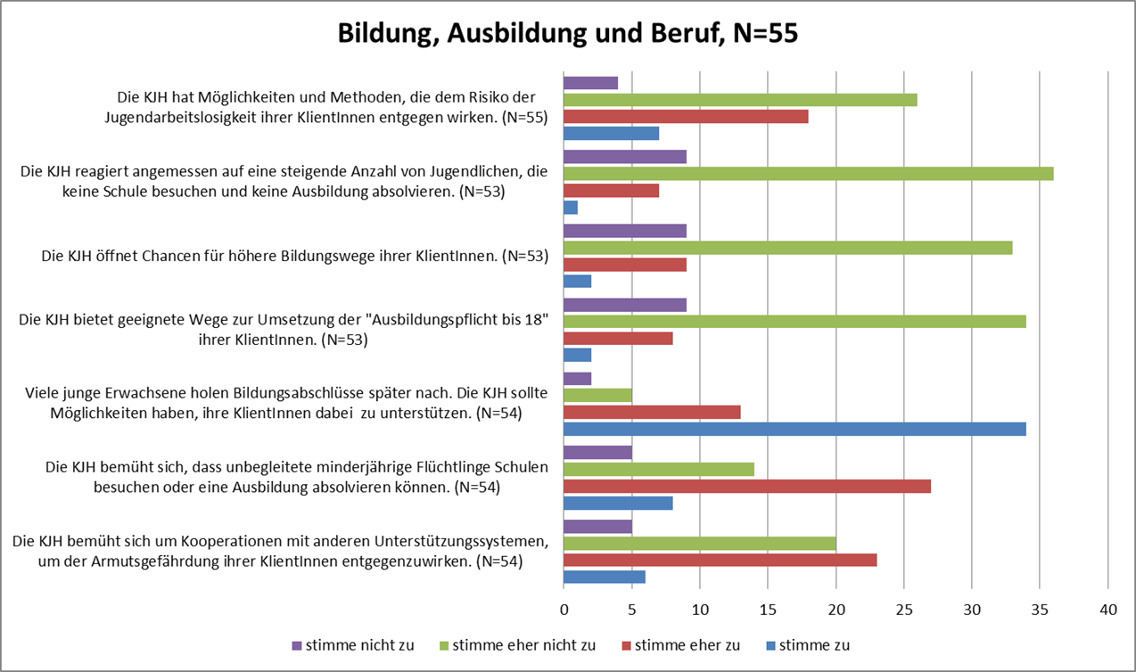
Ergebnisse – (Aus)Bildung
Notes:
Abbildung 5 zeigt die Verteilung der Antworten auf die Fragen aus dem Bereich Bildung und Ausbildung. Besonders kritisch werden von den befragten ExpertInnen zwei Aussagen bewertet: Die ExpertInnen sehen zu überwiegendem Teil keine angemessenen Reaktionen der KJH auf die steigende Anzahl von NEETs. Ein möglicher Lösungsvorschlag wäre, an die Einrichtungen angegliederte Tagesstrukturierungsmaßnahmen zu installieren. Außerdem antworteten viele ExpertInnen, dass die KJH ihren KlientInnen nicht die Chance eröffnet, höhere Bildungswege einzuschlagen. Das steht (möglicherweise) in direktem Zusammenhang mit der 18plus-Thematik. Auch die Umsetzung der „Ausbildungspflicht bis 18“, die vor allem die Einrichtungen betrifft, wird laut ExpertInnen bisher noch nicht ausreichend praktiziert. Differenziert – aber im Vergleich positiver – wurde die Aussage, dass sich die KJH bemüht, dass unbegleitete minderjährige Flüchtlinge Schulen besuchen können, bewertet. Ähnlich bewertet wurden die Bemühungen der KJH, durch Kooperation mit anderen Unterstützungssystemen der Armutsgefährdung ihrer KlientInnen entgegenzuwirken.
Ein Statement sticht hier heraus. Und zwar jenes, in dem es um die Frage geht, ob die KJH die Möglichkeiten haben soll, ihre KlientInnen beim Nachholen von späteren Bildungsabschlüssen zu unterstützen. Dieses Statement wurde – wenig überraschend – überwiegend positiv beantwortet.
Not in Education, Employment or Training.

Slide 13
Ergebnisse – (Aus)Bildung
Weitere Herausforderungen:
Entwicklungsaufgaben stehen dem schulischen Erfolg „im Weg“
Wenig Wissen über Bedarfe von fremduntergebrachten Kinder und Jugendlichen in der Schule
Fehlende Kooperation zwischen AMS/SMS und Kinder- und Jugendhilfe
Fehlen von passgenauen, niederschwelligen Übergangs- und Tages-strukturierungsmaßnahmen
Dauer der Fremdunterbringung vs. Dauer der Ausbildung (Verselbstständigungsdruck)
Junge Erwachsene (18-25) werden nicht als eigene Zielgruppe erkannt
Finden von Schulplätzen für über 15-jährige umF
Stark beschränkter Arbeitsmarktzugang für umF

Slide 14
Ergebnisse – (Aus)Bildung
Wie können wir damit umgehen? – mögliche Lösungsvorschläge:
Verstärkte Kooperation von KJH mit Schulen
Aufklärungsoffensive der KJH in Schulen (Was brauchen fremduntergebrachte Kinder und Jugendliche in der Schule?)
Rechtsanspruch auf Hilfen für über 18-Jährige kann Kindern und Jugendlichen bessere Bildungschancen eröffnen
Öffnung des Arbeitsmarktes für Asylwerber
Niederschwellige Qualifizierungs- und Tagesstrukturierungsmaßnahmen, die den Einrichtungen angegliedert sind

Slide 15
Weitere relevante Entwicklungen
Digitalisierung in zwei Dimensionen
Individualisierung als Risiko
Partizipation in pädagogischer Praxis und Planung
Ökonomisierungsdruck in der Sozialen Arbeit
Hinwendung zur wirkungsorientierten Praxis
Notes:
Alte gesellschaftliche Zuordnungen wie Stand und Klasse würden obsolet, zunehmender Zwang zur reflexiven Lebensführung gehe mit einer Steigerung der Bildung einher, die Pluralisierung von Lebensstilen nehme weiter zu, Identitäts- und Sinnfindung werde zur individuellen Leistung. Dies werde durch eine Veränderung des staatlichen und ökonomischen Rahmens weiter gefördert. Ulrich Beck war auch derjenige, der dieses Schlagwort 1983 für die Beschreibung der heutigen sozialen Lebensbedingungen prägte.

Slide 16
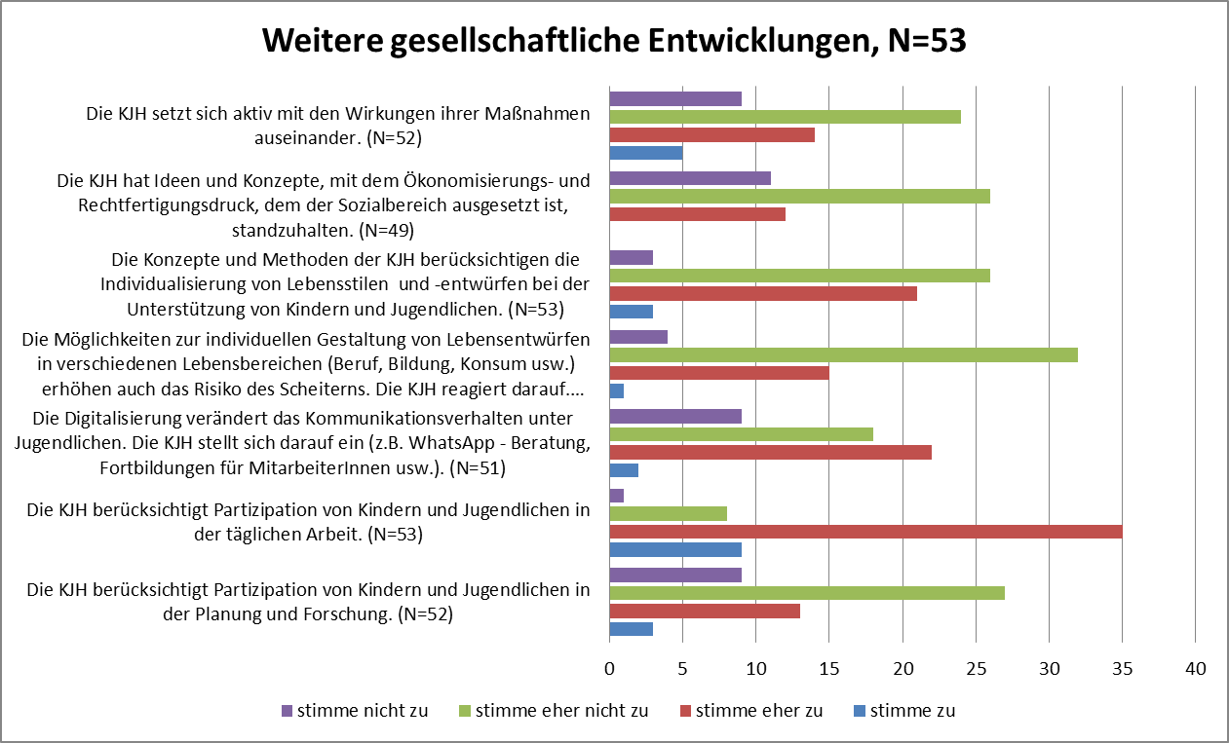
Ergebnisse – weitere Trends
Notes:
Abbildung 6 zeigt die Einschätzungen der ExpertInnen zu weiteren gesellschaftlichen Entwicklungen. Zwei Statements betreffen dabei die Partizipation von Kindern und Jugendlichen. Die ExpertInnen bewerteten die Partizipation von Kindern und Jugendlichen in der alltäglichen Arbeit positiver als die Partizipation von Kindern und Jugendlichen in der Planung und in der Forschung.
Weitere zwei Statements behandeln die Individualisierung von Lebensentwürfen und das dadurch höhere Risiko des Scheiterns. Laut den Antworten der ExpertInnen hat die KJH in diesem Bereich noch viel zu tun. Hilfen, die diesen Entwicklungen Sorge tragen könnten, gibt es zwar in Form von „flexiblen Hilfen“. Ein weiterer Ausbau dieser wird von den ExpertInnen als sinnvoll erachtet.
Differenziert gesehen wird die Frage nach der Wirkungsmessung und -orientierung der KJH-Maßnahmen. Wobei die ExpertInnen eher nicht zustimmten, dass die KJH sich aktiv mit der Messung der Wirkung ihrer Maßnahmen auseinandersetzt.
Die KJH steht – so wie auch andere Hilfesysteme – unter ökonomischem Rechtfertigungs-druck. Keine/r der ExpertInnen stimmte zu, dass die KJH-Strategien für den Umgang damit hat. Das Statement wurde somit auch negativ bewertet.
Ein großer Trend, der derzeit in vielen Facetten diskutiert wird, ist die Digitalisierung. Auch hier bewerten die ExpertInnen den Umgang der KJH als nicht ausreichend. Eine Anpassung der KJH an die Entwicklungen in diesem Bereich wäre also sinnvoll.

Slide 17
Ergebnisse – weitere Trends
Weitere Herausforderungen:
Medienkompetenz von Kindern, Jugendlichen und Fachkräften
Evidenzbasierte Kinder- und Jugendhilfe
Die Kinder- und Jugendhilfe als passiver gesellschaftlicher Player
Struktur und Organisation der Kinder- und Jugendhilfe
Föderalismus
Wie können/sollen wir damit umgehen?
Fortbildungen zur Erhöhung der Medienkompetenz von Fachkräften
Onlinepräsenz der Kinder- und Jugendhilfe (E-Consulting, E-Partizipation)
Mehr Öffentlichkeitsarbeit der KJH
Politische Positionierung der KJH in gesellschaftlichen und sozialen Fragestellungen

Slide 18
Resümee
Auf gesellschaftlicher und politischer Ebene:
Positionierung und Kommunikation der Kinder- und Jugendhilfe wird als wichtig erachtet (Bewusstseinsbildung, politische Positionierung)
Steht auch in Zusammenhang mit Kooperation und Vernetzung zu anderen Systemen, hier vor allem dem Schulsystem
Noch wenig vorhandene Auseinandersetzung mit Wirkungsorientierung und Ökonomisierungsdruck
Offene „Baustellen“ im Kontext von Digitalisierung
geeignete Kommunikationskanäle für Kinder und Jugendliche
Elektronische Dokumentationssysteme (E-Hilfeplanung)
Medienkompetenz von Fachkräften, Kindern und Jugendlichen

Slide 19
Resümee
Auf der Ebene der Einrichtungen und Träger:
Zusammenarbeit mit dem Herkunftssystem
Fehlende Ressourcen zur Umsetzung von Konzepten
Flexibilisierung und Individualisierung
Individualisierung von Problemlagen und Flexiblen Hilfen
Sozialraumorientierung und Gemeinwesenarbeit als Ergänzung
Verstärkte Prävention durch die KJH
Betreuung von unbegleiteten Minderjährigen mit Fluchtgeschichte
Strukturelle Ungleichheit durch niedrige Tagsätze
Beschulungs- und Ausbildungssituation
Transnationale und dislozierte Familiensysteme
Interkulturelle Herausforderungen

Slide 20
Danke für Ihre Aufmerksamkeit!
thomas.buchner@sos-kinderdorf.at

